Slide 1

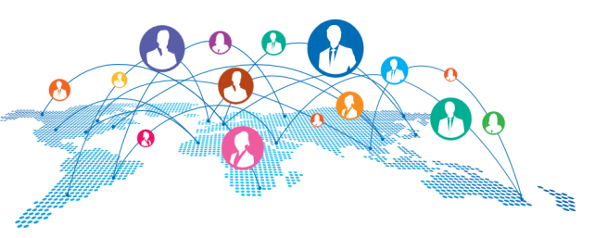
  WHY IGI Global?
  IGI Global 数据库
ABOUT IGI Global
出版社简介
“与计算机学科结合使得所有学科发展充满无限可能”,“没有计算机就没有新兴的科学技术”,信息科技的迅速发展，使得信息科技已经渗透到各个学术研究领域，例如生物科学与计算机结合的产生的生物信息学 。IGI出版社是信息科技出版领域的专业出版社，主要关注信息科技在计算机科技，教育，生命科技等11个领域的科技信息发展研究及应用。
作为全球信息科技出版领域首屈一指的出版社，IGI Global不仅出版了180种优秀的期刊，每年还出版近600余册电子图书，目前出版图书超过5700余册。此外，IGI Global与图书作者合作出版了InfoSci-Videos，专门为出版的图书录制专业的视频讲座，由图书作者亲自讲解图书内容，研究目的，分析方法，研究过程等，犹如作者亲自教授，使得图书的阅读轻松且理解起来更加简单。
Focus on Information Science and Technology Publishing
专注于信息科技的出版
Peer Reviewed
同行评审
——所有资源都经过同行评审
High Cited
高被引
——全球知名的高被引资源，被众多全球知名的索引收录 。
Comprehensive
综合性
——覆盖200多个学科主题及其相关交叉学科，涉及了信息技术渗透的方方面面
IGI Global & China
IGI 出版社与中国
Fosters Emerging Technology Collaborations & Dissemination
促进新兴技术合作与传播
Journals free to NSTL Members
NSTL成员免费使用IGI期刊
2008年，中国国家科技图书文献中心（NSTL）就订购了IGI Global的电子期刊数据库InfoSci-journals，并免费开放给全国所有NSTL成员馆使用，同时为中国科研学者科研成果国际化推广起到了重要作用。
2008年以来，越来越多中国作者在IGI Global期刊上发表自己的研究论文，扩大自己的学术影响，截至2016年，IGI Global期刊已超过3378位中国作者，共计发文5,990+ 篇。IGI 期刊收到中国作者的投稿正在持续增长，2013-2016年，中国作者的数量几乎翻了1倍，刊载论文篇次增长了75%，这个数量在未来将会继续增长。

Slide 2


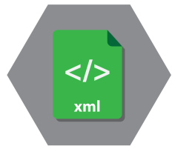




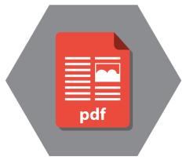
IGI Global Products
IGI Global出版社产品
产品：
InfoSci-Books
InfoSci-Journals
涉及学科
经济与管理信息科技
教育信息科技
计算机信息科技
媒体与通信信息科技
图书馆信息科技
医疗与健康卫生信息科技
社会科学与网络行为信息科技
安全与法医学信息科技
政府与政务信息科技
工程信息科技
环境信息科技
InfoSci-Books是IGI Global出版社的电子图书数据库产品，每年出版图书约600余册，目前共收录了5700余电子图书。
InfoSci-Journals是IGI Global出版社的电子期刊数据库产品，共收录了180余种专业的同行评审学术电子期刊。其中各学科期刊分布如右图。
IGI Global & Platform
IGI数据库平台
无DRM限制：下载，拷贝，粘贴和从平台直接打印
无并发限制
免费提供MARC
RSS订阅功能
高级的XML驱动的全文搜索引擎使检索速度与检索结果更准确
APA-, MLA-, 及Chicago-Style 3种格式的引文，可导出到Refworks和 EasyBib等文献管理器
HTML和PDF格式全文
多语种用户界面
拼写检查与检索式补全功能 l

